Slide 2
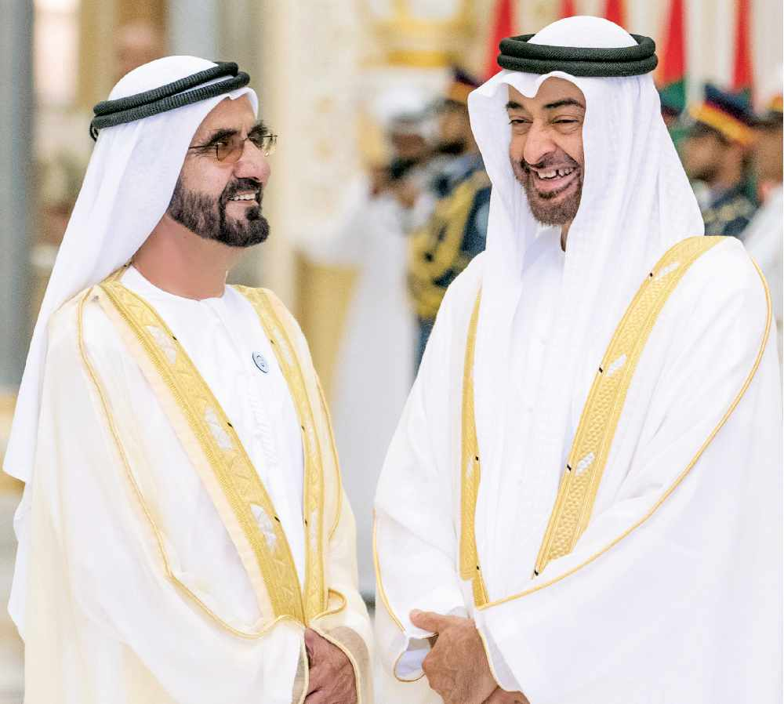

Slide 3
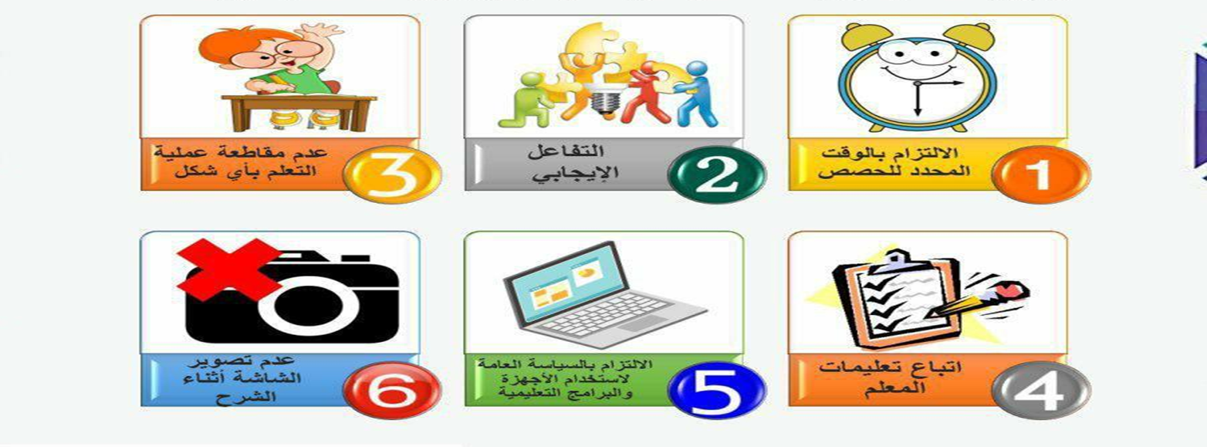
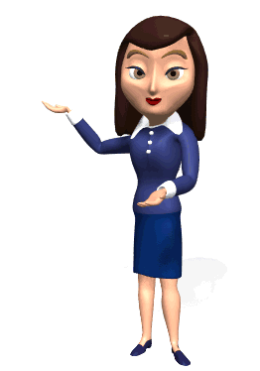
01
02
ABOUT US
MARKET ANALYSIS
03
04
GOALS & STRATEGY
CONTENT PLAN
05
06
BUDGET
KPI OVERVIEW
قوانين التعلم عن بعد
Here you could describe the topic of the section
Here you could describe the topic of the section
Here you could describe the topic of the section
Here you could describe the topic of the section
Here you could describe the topic of the section
Here you could describe the topic of the section

Slide 4
من هو بطل الحصة ؟؟؟
التفاعل الإيجابي
الحضور اليومي
احترام أدوار الزملاء
القراءة الصحيحة

Slide 5
اكتب جملة الاملاء في كراستك خلال دقيقتين:

Slide 6
ABOUT US
السطر القرائي
Here you could describe the topic of the section

Slide 7
اسْتَمْتَعْتُ خِلالَ العُطْلَةِ المَدْرَسِيَّةِ بِقِراءَةِ القِصَصِ المُتَنَوِعَةِ .
السِّباحَة مِنْ الهِوايات المُفيدةِ التي تَدَرَّبْتُ عَلْيها في الصَّيف .
اشْتَرَتْ لي أمي مِعْطَفًا جَميلاً .
هذه الزّهْرَةُ لَوْنُها أَصْفَر .

Slide 9
نواتج التعلم
المهمة
الهدف
قراءة الكلمات والجُمل ، واكتشاف معنى الكلمة ، والمفرد والجمع منها .
التعرف على الكلمات الجديدة ، معانيها ، وتوظيفها في عبارات .

Slide 10
التهيئة الحافزة (الربط مع العلوم)

Slide 11
03
جديد لم يكن موجودًا من قبل
ابتكر العالم طريقةً جديدةً لتوليد الطاقة
Here you could describe the topic of the section

Slide 12
03
غير مألوف
يخبز الخباز الخبز بطريقة غير تقليدية
Here you could describe the topic of the section

Slide 13
03
تحبس وتحدد
حاصرت الشرطة اللص حتى استسلم .
Here you could describe the topic of the section

Slide 14
03
صرف وبذل وأعطى
ينفق أبي أمواله علينا لنعيش حياة كريمة .
Here you could describe the topic of the section

Slide 15
03
المسألة الصعبة أو المشكلة
اكتشاف علاج لمرض كورونا من المعضلات التي يسعى العالم لحلها .
Here you could describe the topic of the section

Slide 16
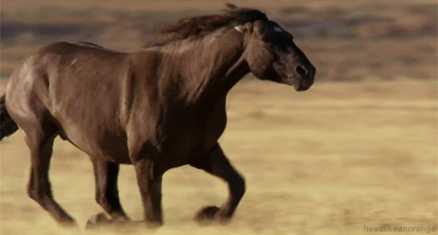
03
أطلقه واجعله حرًا
أطلق الفارس العنان لحصانه ، فانطلق كالسهم .

Slide 17
03
الهدوء والطمأنينة
عندما أدخل المسجد أشعر بالسكينة والراحة .
Here you could describe the topic of the section

Slide 18
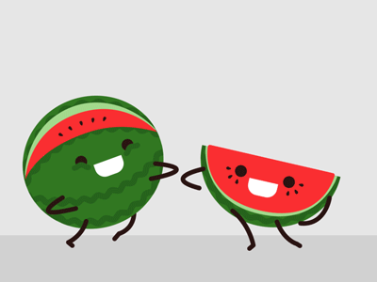
03
الأحجية ، السؤال الصعب
لغز : مدينة حمراء سماؤها خضراء وسكانها سود ؟ ما هي ؟

Slide 19
غير تقليدي
سؤال التحدي
أنفق
اختر ثلاث كلمات ، ووظفها في جمل من إنشائك ؟ ووضعها في الدردشة
المُعْضِلة
السكينة
لُغْز
مبتكرة
حَصَرَ
أطلق العنان

Slide 20
اختبر مدى تحقيقك لنواتج التعلم ؟؟ https://wordwall.net/play/9065/059/527
بطاقة الخروج

Slide 21
شكرًا لكم

